Slide 1
Detección de siniestros
Román Merino
Víctor Encinas
Lucía Díaz-Mor clase 4ºE

Slide 2
Preguntas del trabajo
Dataset: https://www.kaggle.com/datasets/tbsteal/canadian-car-accidents-19942014?select=drivingLegend.pdf NCDB_1999_to_2014.csv
¿Qué tipos de vehículos (modelos, antigüedad, etc.) y conductores son más propensos a tener accidentes (acción correctiva en prima)?
¿Qué tipos de vehículos (modelos, antigüedad, etc.) y conductores son menos propensos a tener accidentes (descuento en prima)?
¿Qué es lo que más contribuye a que existan fallecimientos en un accidente?
Dado un accidente, ¿se puede generar un modelo que prediga si habrá fallecimientos o no? ¿Si se va a necesitar tratamiento médico o no? Las aseguradoras tienen que inmovilizar capital para pagar estas casuísticas.
Libertad para generar análisis de valor y nuevas ideas. Se debe atacar mínimo un modelo (estimar si habrá fallecidos o no). Hecho esto, se puede plantear de forma opcional otros alcances (libertad para plantear opciones).
Plus: complementar con datos abiertos de clima (aunque Canadá es muy grande) y de otra tipología, ¿hay algún tipo de relación con temperaturas medias, precipitación media del día/mes, nieve...? ¿a más días festivos o de vacaciones, más accidentes? etc.

Slide 3
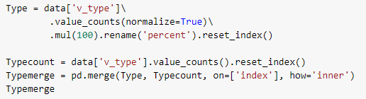
2. ¿Qué tipos de vehículos (modelos, antigüedad, etc.) y conductores son más propensos a tener accidentes (acción correctiva en prima)?
3. ¿Qué tipos de vehículos (modelos, antigüedad, etc.) y conductores son menos propensos a tener accidentes (descuento en prima)?
Para estos dos ejercicios procederemos a la explicación de forma conjunta, al ser el mismo procedimiento solo que en uno se seleccionarán los datos mas altos y en el otro los mas bajos
.1 Número de accidentes por tipo de vehículo;
Lo primero que hacemos es extraer, unicamente los datos de v_type, es decir, los referidos al tipo de vehiculo implicado en cualquier tipo de accidente, para eso los extraemos en una sola tabla usando un value_counts y ponderandolos sobre un 100%

Slide 4

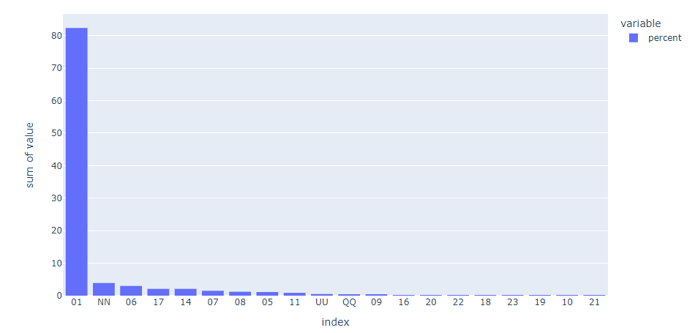
Ahora, usaremos la función plot para así poder representar de manera gráfica los datos previamente extraidos, usamos mas concretamente un histograma.
Así podemos observar que los tipos de vehículos mas propensos a tener accidentes son los de tipo 01, es decir, coches utilitarios y los que menos los camiones de bomberos y autobuses escolares

Slide 5
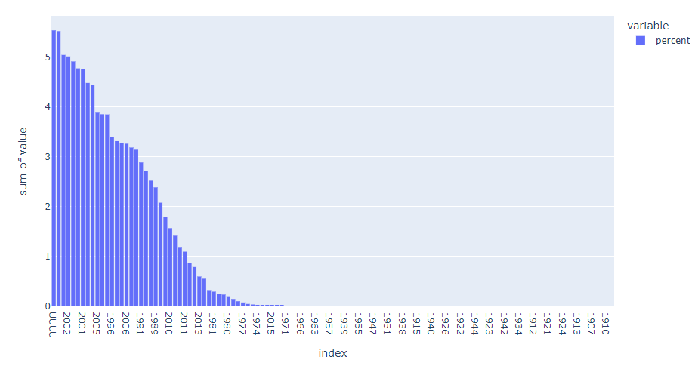
.2 Número de accidentes por antigüedad del vehículo;
Realizaremos los mismos códigos y procedimientos, sustituyendo la variable v_type por v_year, que es la referida al año del vehiculo
Así podemos observar que los vehículos de los años mas propensos a tener accidentes son los de 1998 y 1999 frente a los que menos que son los de los años 1905, 1904 y 1910

Slide 6
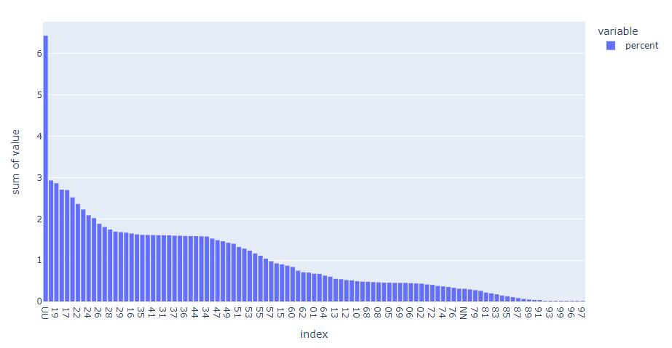
.3 Número de accidentes por edad del conductor:
Realizaremos los mismos códigos y procedimientos, sustituyendo la variable v_type por p_age, que es la referida a la edad del accidentado
Así podemos observar que los conductores jóvenes, de 17 y 19 años son los mas propensos a tener accidentes, frente a los mas adultos. Y que los menos propensos a tener accidentes son los de las edades de 99, 96 y 97 años

Slide 7
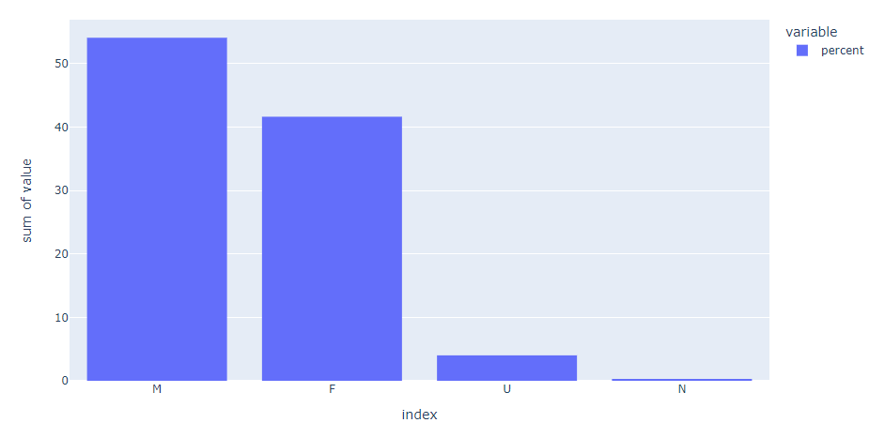
.4 Número de accidentes por sexo del conductor:
Realizaremos los mismos códigos y procedimientos, sustituyendo la variable v_type por p_sex, que es la referida al sexo del accidentado
Así podemos observar que las personas mas propensas a tener accidentes son los hombres, y las que menos las mujeres, aunque encontramos algunos accidentados de los que se desconoce el sexo

Slide 8
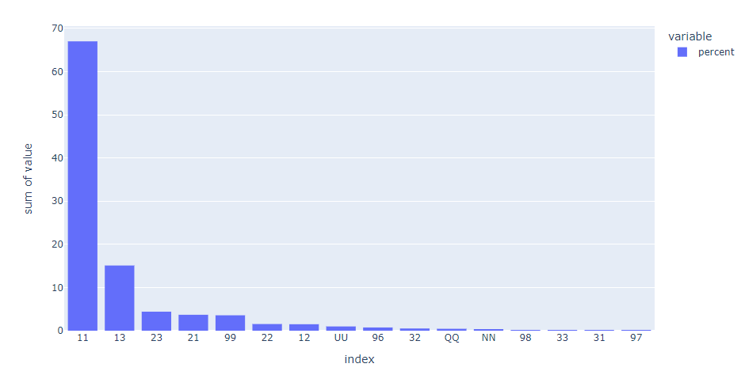
.5 Número de accidentes por posición del pasajero:
Realizaremos los mismos códigos y procedimientos, sustituyendo la variable v_type por p_psn, que es la referida a donde iba sentado el accidentado
Así podemos observar que las personas mas propensas a tener accidentes son las que van en las posiciones 11, 13 y 23, las referidas al conductor y los asientos delantero y trasero de la derecha.
Frente a los que menos que son 97, 31 y 33 que correspondes a los que iban sobre otro pasajero, o en las filas 2 y 3 de la izq

Slide 9
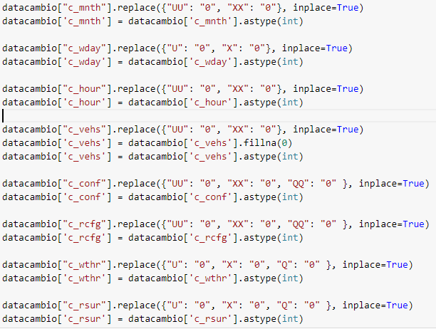

4. ¿Qué es lo que más contribuye a que existan fallecimientos en un accidente?
lo primero que hacemos, es ir haciendo para cada una de las variables un .replace, para todas aquellas variables que no expresen un valor cuantitativo, y las replazamos por uno que si lo sea
Y así sucesivamente con todas las variables a modificar
Una vez que tenemos todas las variables en forma cuantitativa, procedemos a la creación de una matriz de correlación, en la que enfrentamos todas las variables con todas las variables, buscando así enfrentar a c_sev (fallecimientos) todas las variables

Slide 10
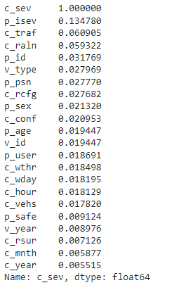

Extraemos de la matriz de correlación unicamente los datos enfrentados a la variable c_sev, para así poder observar en que medida afectan todas las variables a los fallecimientos. como podemos obsrervar, las que mas contribuyen a los fallecimientos son p_isev, c_traf y c_raln

Slide 11

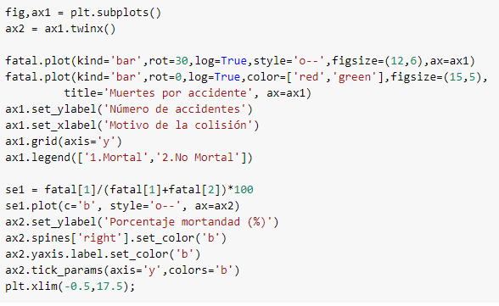
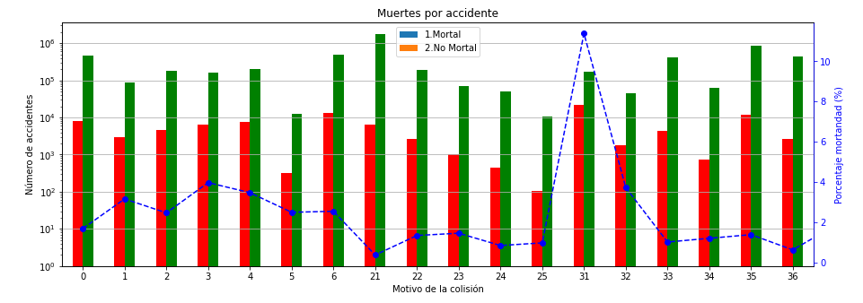
5. Dado un accidente, ¿se puede generar un modelo que prediga si habrá fallecimientos o no? ¿Si se va a necesitar tratamiento médico o no? Las aseguradoras tienen que inmovilizar capital para pagar estas casuísticas.
Lo que buscamos es, según el tipo de la colisión, si esta será o no mortal, para ello extraemos las variables configuración, c_conf y fallecimiento c_sev, agrupadas mediante un group by, para así poder saber segun cada tipo de accidente, ver el numero de accidentes mortales y no mortales
Una vez que obtenemos estos datos, hemos creado un plot detallado, en el que tenemos en el eje de las x el tipo de colisión y en el de las y en número total de cada tipo de colisión. por último, mediante un xlim calculamos y representamos el % de mortalidad en cada tipo de colisión

Slide 12
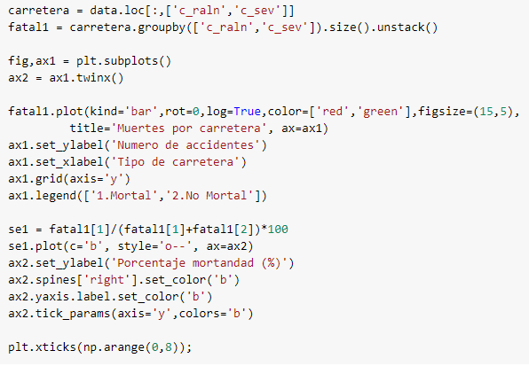
6. Libertad para generar análisis de valor y nuevas ideas. Se debe atacar mínimo un modelo (estimar si habrá fallecidos o no). Hecho esto, se puede plantear de forma opcional otros alcances (libertad para plantear opciones).
Ralizamos lo mismo que en el ejercicio 5, para todas las variables que hemos elegido enfrentarlas y relacionarlas de forma gráfica a la mortalidad de los accidentes mediante el mismo sistema, enfrentando en la x la variable cambiante estudiada en cada uno de los apartados, en la y el número total de accidentes y aplicando el % de mortalidad para cada uno de ellos. Las variables a estudiar y enfrentar a c_sev son: c_raln o tipo de carretera v_type o tipo de vehiculo v_year o año del vehiculo p_age o edad del accidentado p_sex o sexo del accidentado p_psn o posición del accidentado
Para cada una de las variables, iremos sustituyendo c_raln y los nombres de los ejes, usando este mismo codigo

Slide 13
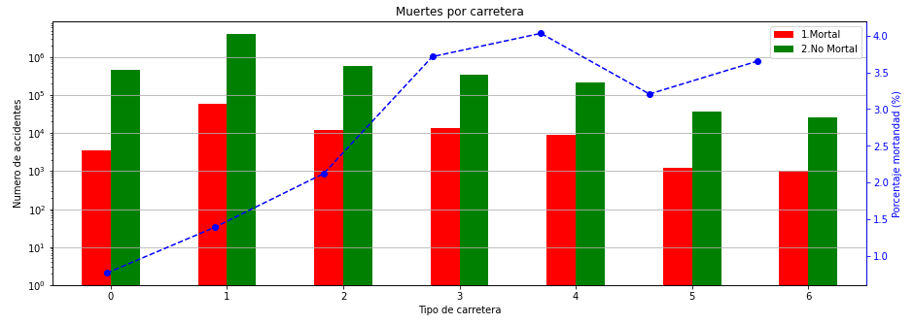
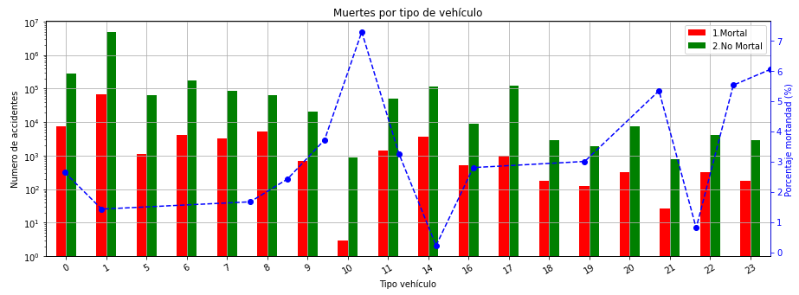
Fallecimiento por tipo de carretera
Fallecimiento por tipo de vehiculo

Slide 14
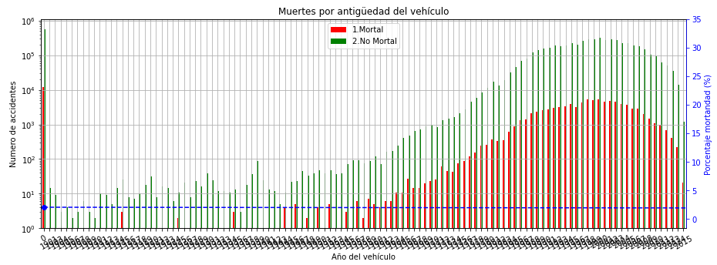
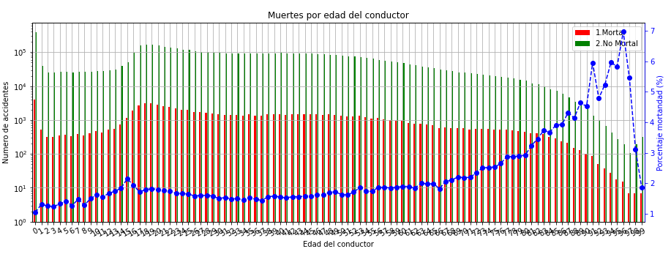
Fallecimiento por antigüedad de vehiculo
Fallecimiento por edad del accidentado

Slide 15
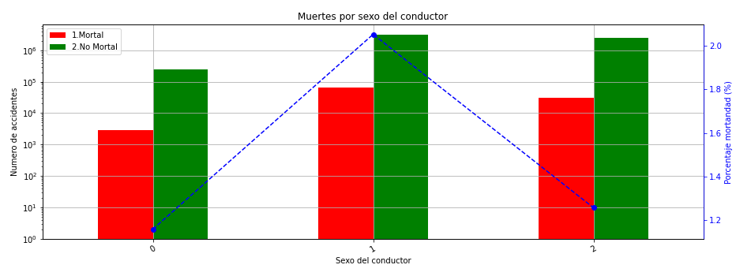
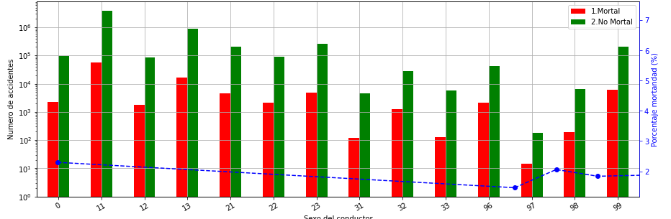
Fallecimiento por sexo del accidentado
Fallecimiento por posición de pasajero

Slide 16
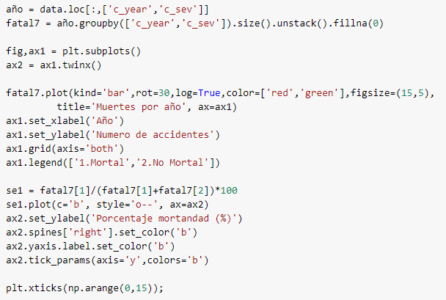
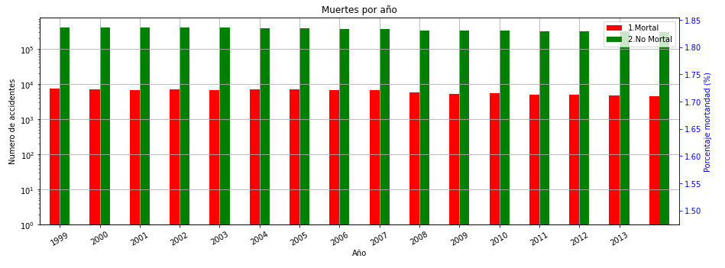
7. Plus: complementar con datos abiertos de clima (aunque Canadá es muy grande) y de otra tipología, ¿hay algún tipo de relación con temperaturas medias, precipitación media del día/mes, nieve...? ¿a más días festivos o de vacaciones, más accidentes? etc.
Realizamos un plot en el que enfrentamos y relacionamos los accidentes por año, c_year y los accidentes con fallecimiento, c_sev. Gráficamente representamos en el eje de las x el año y en el de las y numero de accidentes representando en naranja los que son mortales y en verde los que no. Para todos los demás repetimos usando su variable por c_year
Muertes por año

Slide 17
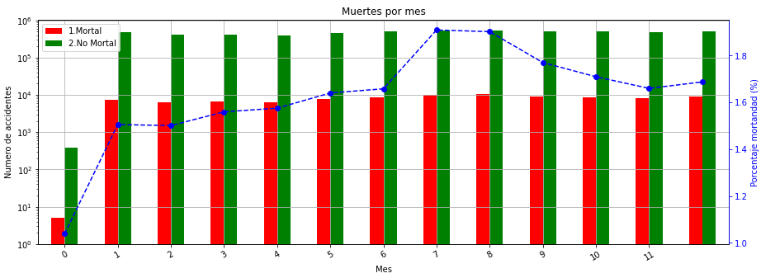
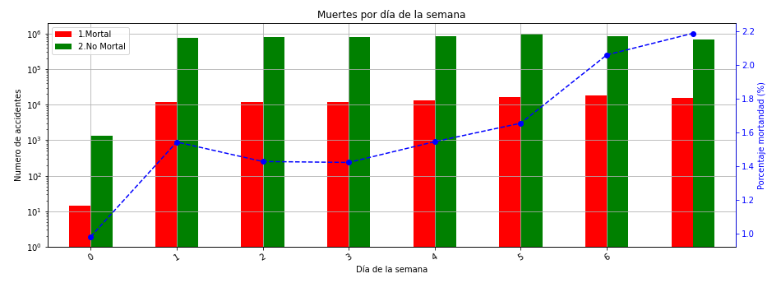
Muertes por mes
Muertes por día semana

Slide 18
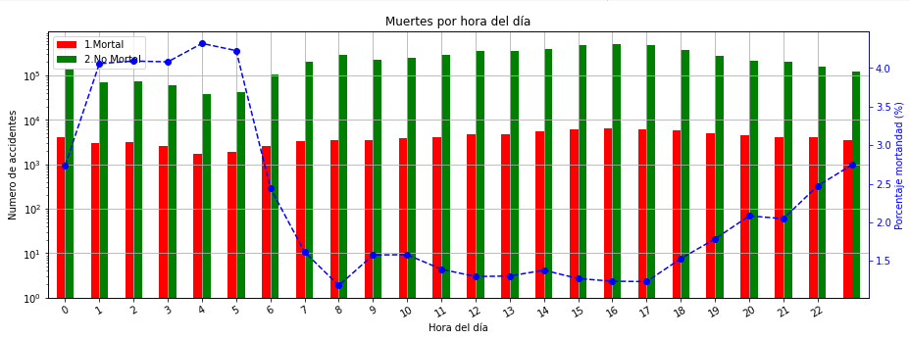
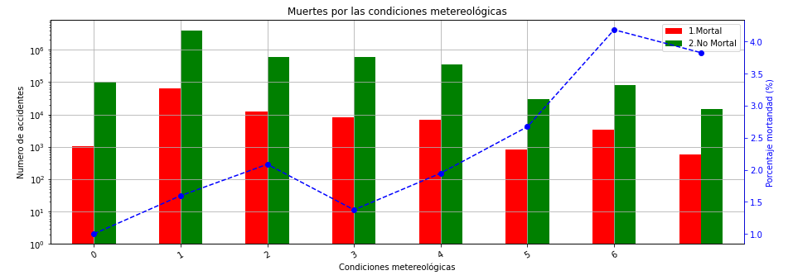
Muertes por hora del día
Muertes por condiciones meteorológicas

Slide 19
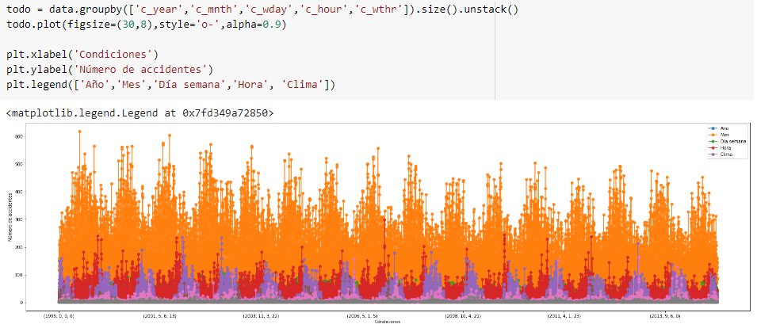
Todas las condiciones
Mediante un group.by juntamos todas estas variables, para hacer ahora un plot conjunto y tener una visión global de todos los accidentes según estas caracteristicas.

